Slide 1
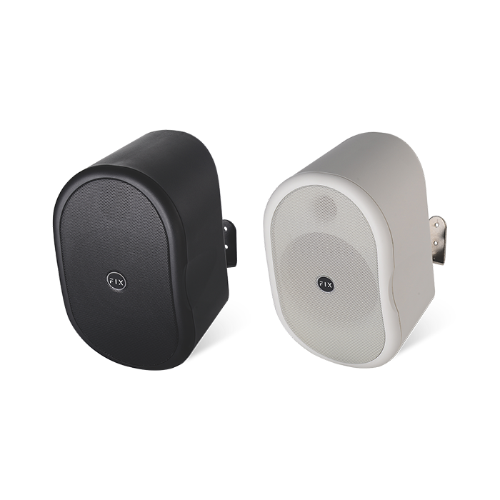
Wall Speaker
WA41B
Professional Full Range Speaker System
FEATURE
작고 정교한 캐비닛을 갖춘 미니 다용도 풀 레인지 스피커로 75Hz-18KHz의 Frequency Response로 중간 주파수의 성능이 뛰어남
4" 사이즈로서 중소형 공간에서 BGM, Speech를 위한 다목적 스피커로 가벼운 무게와 부피로 설치하기 쉬우며 전용 브라켓 포함
SPECIFICATION
항목 | 세부내용
Frequency response | 75Hz-18KHz
Sensitivity(1W@1m) | 89dB
Nominal Impedance | 6Ω
Rated Power | 45W AES, 180W peak
Driver | 1 x 4" Full Range
Maximum SPL | 91dB continuous, 97dB peak
Connectors | 1 x Clip line knod
색상 | Black or White
규격 (WxDxH) | 136 x 140x 206mm
무게 | 1.6kg
경기도 성남시 분당구 판교로 723(분당테크노파크) B동 604-2호
TEL : 031-709-1061 / FAX : 031-709-1062

